Slide 1
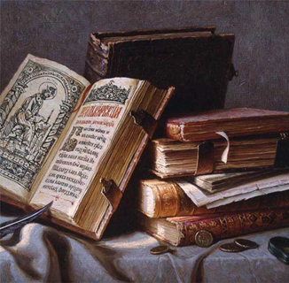
День слов'янської писемності й культури

Slide 2
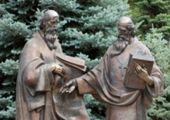
Щорічно 24 травня у всіх слов’янських країнах урочисто прославляють
святих Кирила і Мефодія - творців слов’янської писемності

Slide 3
Брати були православними ченцями, слов’янську абетку створили у грецькому монастирі.
Слов’янська писемність була створена в IX столітті, близько 862 року.

Slide 4
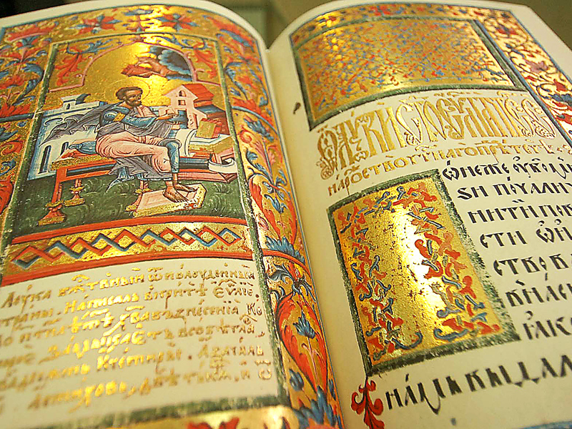

Slide 5
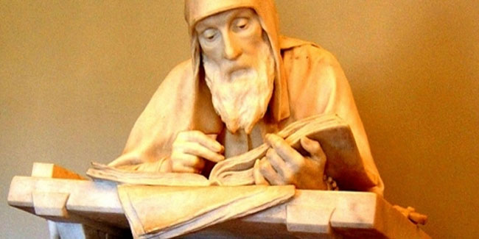
Новий алфавіт отримав назву «кирилиця» на ім’я візантійця Костянтина (прийнявши чернецтво він став Кирилом),
а допомагав йому старший брат Мефодій

Slide 6
В Україні
День слов’янської писемності й культури
відповідно до Указу Президента України від 2004 року
відзначається щорічно 24 травня
Вітаємо всіх колег!

